Slide 1
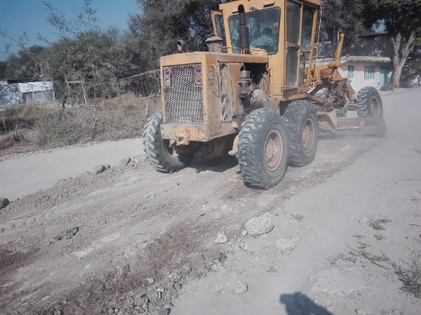
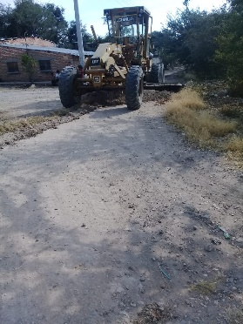
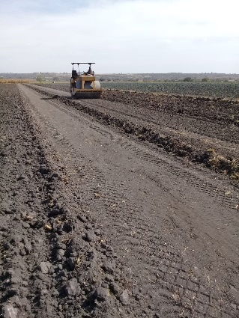
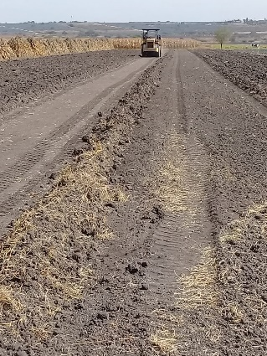
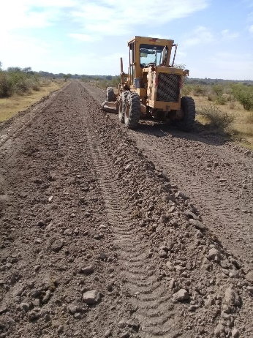
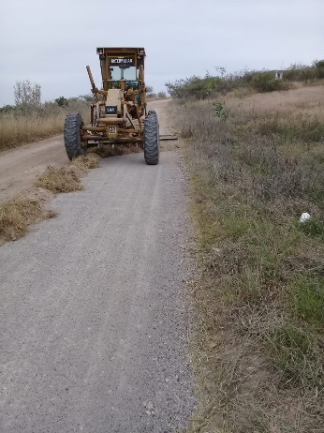
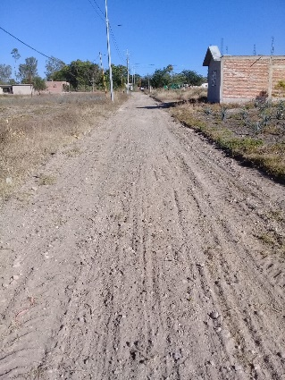
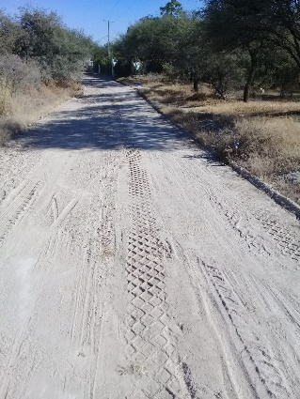
REPORTE MES DE DICIEMBRE
MAQUINARIA
RENIVELACION EN LA COMUNIDAD DE MEXIQUITO
FECHA INICIO
CONCEPTO
UNIDAD
CANTIDAD
FECHA TERMINO
11/12/2019
CALLE LUIS H. DUCOING
CAMINO MEXIQUITO –LAS TORTUGAS
CARRIL DE CARRERAS
CALLE DEL DELEGADO
M2
M2
M2
M2
4,290
4,900
3,200
3,950
18/12/2019
CALLE LUIS H. DUCOING
CARRIL DE CARRERAS
CAMINO MEXIQUITO –LAS TORTUGAS
CALLE DEL DELEGADO

